Slide 1
מערכת ניהול חניון חכם
עומר נגר
211695309

Slide 2
מבוא
מהו הפרויקט?
מערכת לניהול חניון חכם בצורה יעילה וידידותית.
כוללת פעולות עיקריות: חניה ושחרור של מכוניות (רגילות ומקומות נכים),
חישוב תשלום על בסיס זמן,
ויצירת דוחות על תפוסה,
הכנסות וזמן חניה ממוצע.
מאפשרת ניהול מסודר של מקומות חניה והיסטוריית חניה תוך שימוש בתבניות עיצוב מתקדמות.

Slide 3
מבנה הפרויקט *לכל מחלקה קיים גם קובץ הtest שלה
src/model:
src/service:
Vehicle
מכונית
מספר רישוי
סוג
זמן כניסה
ParkingManager
ממשק לניהול פעולות
חנייה ושחרור
ParkingLot
החניון עצמו
מנהל מקומות חנייה
רשומות
והודעות
ParkingRecord
רשומה של חניית מכונית
זמני כניסה/יציאה
תשלום
ParkingSpot
מקום חנייה בודד בחניון
מזהה
סוג (נכים/רגיל)
האם תפוס
FeeBuilder
כלי לחישוב
תשלום חניה
ParkingRecord
Comparator
כלי למיון רשומות חניה
לפי זמן/תשלום
src/observer:
src:
ParkingObserver
ממשק שמקבל הודעות
על חניה ושחרור.
Main
המחלקה הראשית שמדגימה את פעולות מערכת ניהול החניון

Slide 4
תבניות עיצוב
Singleton במחלקת ParkingLot
התבנית מבטיחה כי יהיה רק מופע אחד של מחלקה מסויימת בכל המערכת.
המערכת מייצגת חניון יחיד, ואני רוצה לוודא שכל
חלקי התוכנית כמו ParkingManager
עובדים עם אותו חניון, ולא יוצרים חניונים שונים בטעות.
על ידי שימוש ב ParkingLot.getInstance(10) אני מבטיח שיש חניון אחד בלבד עם מספר מוגדר של מקומות.
והמידע על מקומות חניה ורשומות נשמר במקום מרכזי. זה מונע בלבול, כמו מצב שבו חלק אחד של התוכנית חושב שמקום תפוס וחלק אחר חושב שהוא פנוי.
כשאני קורא לParkingLot.getInstance(10)
המחלקה יוצרת חניון עם 10 מקומות (אם הוא לא קיים)
או מחזירה את החניון הקיים.
זה שימושי כש ParkingManager צריך לגשת לחניון כדי להכניס מכונית או לשחרר אותה
Facade במחלקת ParkingManager
מספקת ממשק פשוט למערכת מורכבת
המערכת כוללת פעולות מורכבות כמו
חיפוש מקום פנוי, חישוב תשלום, והודעה למערכות
שמבוצעות על ידי מחלקות כמו ParkingLot, FeeBuilder
השתמשתי בParkingManager
כדי לעטוף את הפעולות האלה
בממשק פשוט שקל לשימוש,
כמו enterVehicle(car) ו exitVehicle(licensePlate)
במקום לקרוא ישירות לפונקציות של ParkingLotכמוfindFreeSpot
אני משתמש ב ParkingManagerשמקל על השימוש.
למשל - manager.enterVehicle(car)
מטפל בכל השלבים- בדיקת מקום פנוי, חניה, והודעה.
זה הופך את הקוד ב-Main.java לקריא יותר ומפחית טעויות.
כשאני קורא לmanager.enterVehicle(car)
ה-ParkingManager מתקשר עם ParkingLot ו-FeeBuilder
כדי לוודא שהמכונית נכנסת כראוי, בלי שאצטרך להבין את הפרטים הפנימיים של החניון.

Slide 5
תבניות עיצוב
Observer בממשק ParkingObserver
אפשרת למחלקות מסוימות לקבל עדכונים אוטומטיים
כאשר מתרחשים שינויים במחלקה אחרת
במערכת החניון, אני רוצה לעדכן גורמים שונים בכל פעם שמכונית חונה או משתחררת.
השתמשתי ב ParkingObserver כדי לאפשר הודעות על אירועים כמו "מכונית חנתה" או "מכונית שוחררה".
התבנית מאפשרת לך להוסיף מערכות שונות
(למשל, להדפיס לקונסול, לשלוח התראות, או לעדכן מסך תצוגה)
בלי לשנות את הקוד של ParkingLot או ParkingManager
הופך את המערכת לגמישה וקלה להרחבה.
כשמכונית חונה ParkingLot קורא ל notifyObservers
והמערכות שמממשות את ParkingObserver מקבלים את ההודעה.
למשל, הקונסול יציג: "מכונית עם לוחית 123-ABC חנתה".
Prototype במחלקת Vehicle
מאפשרת יצירת עותקים של אובייקטים קיימים על ידי שכפול
במקום לבנות אותם מאפס.
במערכת החניון, ייתכן שארצה ליצור מכונית חדשה עם אותם מאפיינים
כמו מכונית קיימת, בלי לכתוב מחדש את כל הפרטים.
השתמשתי ב Vehicle.clone() כדי לשכפל מכוניות בקלות.
השכפול חוסך זמן ומונע טעויות כאשר אני צריך מכונית עם נתונים דומים
זה גם שומר על עקביות, כי העותק זהה למקור.
אם יש לי מכונית Vehicle car = new Vehicle("123-ABC", "regular")
אני יכול ליצור עותק עם Vehicle clonedCar = car.clone()
העותק יהיה מכונית חדשה עם אותו מספר רישוי וסוג, אבל כאובייקט נפרד.

Slide 6
תבניות עיצוב
Builder במחלקת FeeBuilder
מאפשרת לבנות אובייקט מורכב צעד אחר צעד,
תוך מתן גמישות בהגדרת פרמטרים שונים.
חישוב התשלום תלוי במספר גורמים
(כמו תעריף לשעה, הנחה, או סטטוס מנוי)
ואני רציתי דרך מסודרת וגמישה להגדיר את החישוב הזה.
השתמשתי ב FeeBuilder כדי לאפשר הגדרת תעריפים והנחות בצורה פשוטה וברורה.
במקום להעביר הרבה פרמטרים לקונסטרקטור או פונקציה אחת, FeeBuilder מאפשר לך להגדיר רק מה שצריך, כמו תעריף לשעה עם setHourlyRate(5.0) ולהוסיף הנחה או סטטוס מנוי אם רלוונטי.
זה הופך את הקוד לקריא יותר ומונע טעויות.
כשאני כותב new FeeBuilder().setHourlyRate(5.0).calculateFee(record) אתה מגדיר תעריף של 5 ש"ח לשעה ומחשב את התשלום עבור רשומת חניה.
אני גם יכול להוסיף הנחה עם setDiscount(0.1) בלי לשנות את המבנה.
Iterator במחלקת ParkingLot
מספקת דרך לעבור על אוסף של אובייקטים (כמו רשימה)
בלי לחשוף את המבנה הפנימי של האוסף.
בParkingLot יש לי רשימה של רשומות חניה parkingRecords
ואני רציתי דרך פשוטה לעבור עליהן כדי להציג היסטוריית חניה או לבצע פעולות כמו חישוב הכנסות.
השתמשתי בתבנית כדי לאפשר גישה מסודרת לרשומות.
התבנית מאפשרת לי לעבור על הרשומות עם קוד פשוט כמו
for (ParkingRecord record : parkingLot)
מבלי להתעסק עם פרטי הרשימה הפנימית (כמו גודל או אינדקסים).
זה גם מאפשר להוסיף תכונות בעתיד בלי לשנות את הקוד שמשתמש בIterator
כשאני קורא לparkingLot.iterator() אני מקבל Iterator שמאפשר לעבור על כל רשומות החניה, למשל, כדי להדפיס אותם או לחשב זמן חניה ממוצע.

Slide 7
תבניות עיצוב
Comparator במחלקת ParkingRecordComparator
מספקת דרך להגדיר כללים למיון אובייקטים, על ידי השוואתם לפי תכונה מסוימת.
רציתי לאפשר מיון של רשומות חניה בParkingLot
לפי קריטריונים שונים: כמו זמן חניה או תשלום.
השתמשתי בParkingRecordComparator
כדי להגדיר איך להשוות בין שתי רשומות.
התבנית מאפשרת לי למיין רשומות בצורה גמישה למשל,
לפי תשלום או זמן כניסה בלי לשנות את מחלקת ParkingRecord
זה שימושי לדוחות, כמו הצגת הרשומות מהתשלום הגבוה לנמוך.
כשאני יוצר ParkingRecordComparator("fee")
המחלקה משווה רשומות לפי תשלום,
ואפשר להשתמש בו עם Collections.sort(parkingRecords, comparator) כדי למיין את ההיסטוריה.

Slide 8
פונקציונליות המערכת
חישוב תשלום (5 ש"ח לשעה, הנחות למנויים)
חניה ושחרור מכוניות (רגילות ונכים)
המערכת מחשבת את התשלום עבור כל חניה לפי משך הזמן שהמכונית שהתה בחניון,
בתעריף בסיסי של 5 ש"ח לשעה.
למנויים (או למכוניות מסוימות)
ניתן להחיל הנחות,
מה שהופך את החישוב לגמיש.
המערכת מאפשרת למכוניות להיכנס ולחנות במקומות פנויים בחניון, תוך התחשבות בסוגי מקומות רגילים או מקומות המיועדים לנכים.
כשמכונית יוצאת, המערכת משחררת את המקום כדי שמכונית אחרת תוכל לחנות בו.
מיון היסטוריית חניה:
דוחות (תפוסה, הכנסות, זמן חניה ממוצע)
המערכת מאפשרת למיין את רשומות החניה לפי קריטריונים כמו תשלום או זמן כניסה,
כדי להציג את ההיסטוריה בצורה מסודרת.
המערכת מציגה כמה מקומות תפוסים וכמה פנויים
מחשבת את סך התשלומים שנגבו מהחניות
מחשבת את משך הזמן הממוצע שמכוניות חנו, על סמך רשומות החניה.

Slide 9
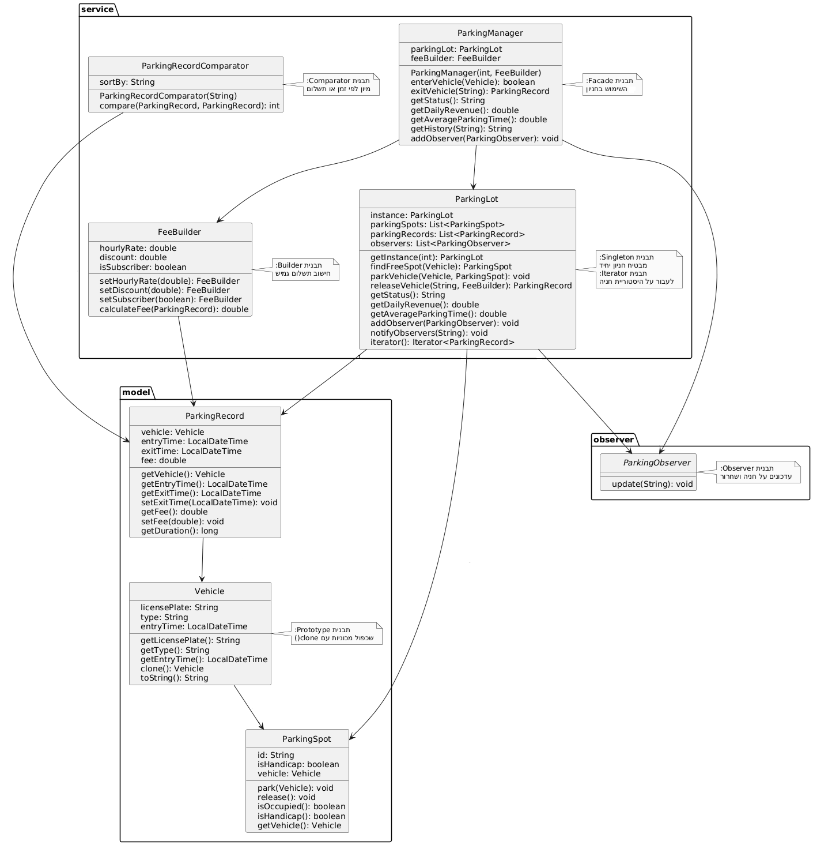
תבנית UML

